Slide 1
6de jaar 2023-2024

Slide 2
6WEWIe1
Jo Vanhaecht

Slide 3

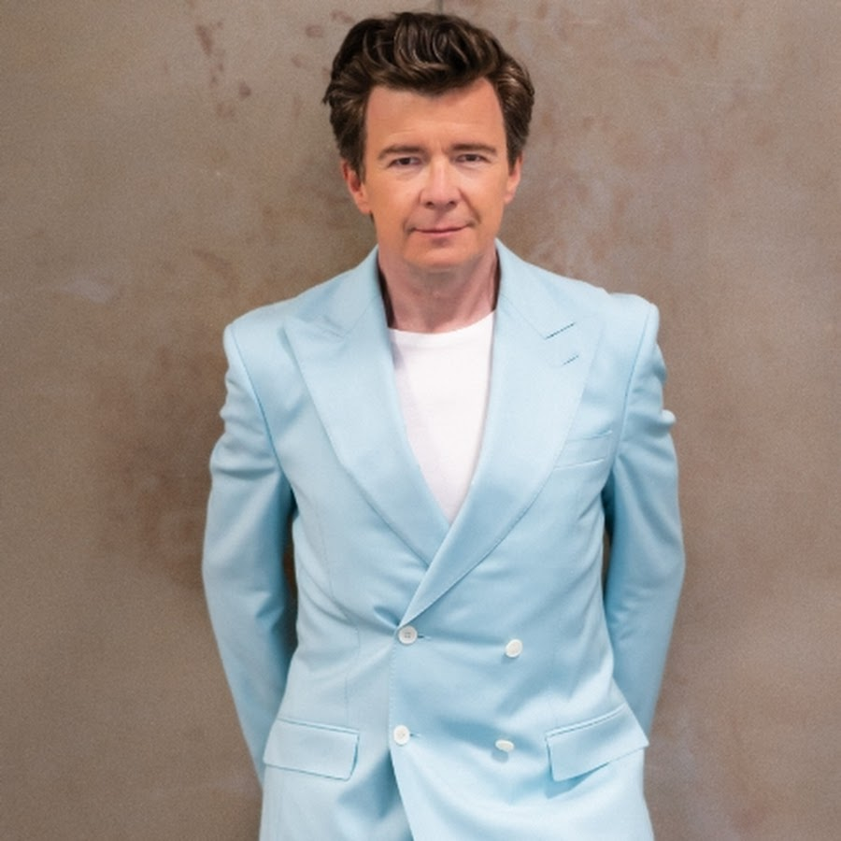
Rick Astley
6WEWIe1

